Slide 1
3 семестр Лекция. Программный интерфейс приложения (API) Содержание лекции:
Информационные технологии и программирование
Что такое API?
Примеры
Разница между API, Framework и Library
Преподаватель курса: Клюкин Даниил Анатольевич, ст. преподаватель каф. ПМиИТ

Slide 2
API
API (application programming interface) — программный интерфейс, то есть описание способов взаимодействия одной компьютерной программы с другими.
Если программу (модуль, библиотеку) рассматривать как чёрный ящик, то API — это набор «ручек», которые доступны пользователю данного ящика и которые он может вертеть и переключать.
Программные компоненты взаимодействуют друг с другом посредством API.

Slide 3
Web API
Используется в веб-разработке — содержит, как правило, определённый набор HTTP-запросов, а также определение структуры HTTP-ответов, для выражения которых чаще всего используют XML− или JSON−формат, а также ProtoBuf, XDR и некоторые другие.
Web API является практически синонимом для веб-службы, хотя в последнее время за счёт тенденции Web 2.0 осуществлён переход от SOAP к REST типу коммуникации.

Slide 4
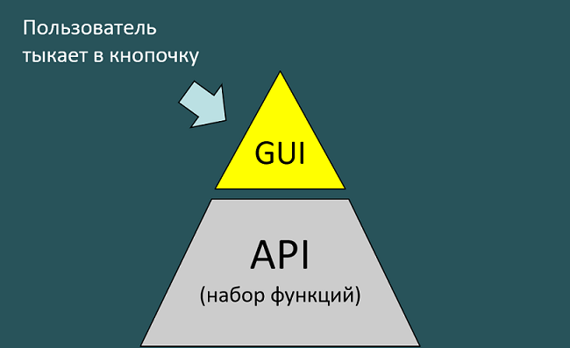
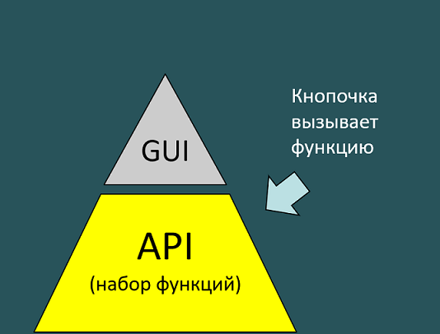
GUI
GUI (графический пользовательский интерфейс) — Это способ взаимодействия пользователя с компьютером с использованием графических элементов, таких как окна, кнопки и меню.

Slide 5
Примеры
Разработка API на C# для хранения информации о покупках.
public class Customer
{
public required int Id { get; set; }
public required string Name { get; set; }
public required string Email { get; set; }
public required string Phone { get; set; }
}
public class Product
{
public required int Id { get; set; }
public required string Name { get; set; }
public required decimal Price { get; set; }
public required string Description { get; set; }
}

Slide 6
public class Purchase
{
public required int Id { get; set; }
public required Product Product { get; set; }
public required decimal Price { get; set; }
public required int Amount { get; set; }
}
public class Order
{
public required int Id { get; set; }
public required Customer Customer { get; set; }
public required List<Purchase> Purchases { get; set; }
public decimal Total => Purchases.Sum(p => p.Price * p.Amount);
}

Slide 7
public class Payment
{
public required int Id { get; set; }
public required Order Order { get; set; }
public required DateTime Date { get; set; }
public required string PaymentMethod { get; set; }
}

Slide 8
Создадим класс PurchaseManager для управления покупками и заказами
public class PurchaseManager
{
private List<Order> orders;
private List<Payment> payments;
private string filePath;
public PurchaseManager(string filePath)
{
this.filePath = filePath;
this.orders = new List<Order>();
this.payments = new List<Payment>();
LoadData();
}

Slide 9
public void AddOrder(Order order)
{
orders.Add(order);
SaveData();
} public void RemoveOrder(int id)
{
var order = orders.FirstOrDefault(o => o.Id == id);
if (order != null)
{
orders.Remove(order);
SaveData();
}
} public List<Order> GetOrders()
{
return orders;
}

Slide 10
public void AddPayment(Payment payment)
{
payments.Add(payment);
SaveData();
} public void RemovePayment(int id)
{
var payment = payments.FirstOrDefault(p => p.Id == id);
if (payment != null)
{
payments.Remove(payment);
SaveData();
}
} public List<Payment> GetPayments()
{
return payments;
}

Slide 11
private class PurchaseData
{
public List<Order> Orders { get; set; }
public List<Payment> Payments { get; set; }
}
private void SaveData()
{
var data = new PurchaseData
{
Orders = orders,
Payments = payments
};
var jsonData = JsonConvert.SerializeObject(data, Formatting.Indented);
File.WriteAllText(filePath, jsonData);
}

Slide 12
private void LoadData()
{
if (File.Exists(filePath))
{
var jsonData = File.ReadAllText(filePath);
var data = JsonConvert.DeserializeObject<PurchaseData>(jsonData);
orders = data.Orders;
payments = data.Payments;
}
}
} //Конец класса PurchaseManager

Slide 13
Пример использования:
var purchaseManager = new PurchaseManager("purchases.json");
var customer1 = new Customer { Id = 1, Name = "John Doe",
Email = "JD@gmail.com", Phone = "89115609524" };
var customer2 = new Customer { Id = 2, Name = "Bill White",
Email = "white@gmail.com", Phone = "89557653322" }; var product1 = new Product { Id = 1, Name = "Слива", Price = 100,
Description = "Лиловая, спелая, садовая" };
var product2 = new Product { Id = 2, Name = "Ваз 2107", Price = 1000,
Description = "Не бита, не крашена" };
var purchase1 = new Purchase { Id = 1, Product = product1,
Price = product1.Price, Amount = 3 };
var purchase2 = new Purchase { Id = 2, Product = product1,
Price = product1.Price, Amount = 5 };
var purchase3 = new Purchase { Id = 3, Product = product2,
Price = product2.Price, Amount = 1 };

Slide 14
var order1 = new Order { Id = 1, Customer = customer1,
Purchases = new List<Purchase> { purchase1 } };
var order2 = new Order { Id = 2, Customer = customer2,
Purchases = new List<Purchase> { purchase2, purchase3 } };
var payment1 = new Payment { Id = 1, Order = order1,
Date = DateTime.Now, PaymentMethod = "Блокчейн транзакция" };
var payment2 = new Payment { Id = 2, Order = order2,
Date = DateTime.Now.AddDays(-3), PaymentMethod = "Наличные" };
purchaseManager.AddOrder(order1);
purchaseManager.AddOrder(order2);
purchaseManager.AddPayment(payment1);
purchaseManager.AddPayment(payment2);

Slide 15
var customerId = 1;
// Получаем заказы покупателя
var orders = purchaseManager.GetOrdersByCustomer(customerId);
// Получаем оплаты покупателя
var payments = purchaseManager.GetPaymentsByCustomer(customerId);
// Выводим результаты
foreach (var order in orders)
{
Console.WriteLine($"Заказ {order.Id} от {order.Customer.Name} на сумму {order.Total}");
}
foreach (var payment in payments)
{
Console.WriteLine($"Платеж {payment.Id} за заказ {payment.Order.Id} на сумму {payment.Order.Total}");
}

Slide 16
Разница между API, Framework и Library
Критерий | API | Library | Framework
Определение | Набор правил и протоколов для взаимодействия между программами | Коллекция готовых функций/классов для решения конкретных задач | Готовая структура для разработки приложений, определяющая архитектуру

Slide 17
Критерий | API | Library | Framework
Контроль потока | Не управляет выполнением программы | Разработчик вызывает функции по мере необходимости | Фреймворк управляет потоком выполнения (инверсия контроля)

Slide 18
Критерий | API | Library | Framework
Гибкость | Обеспечивает доступ к функционалу другой системы (например, веб-сервиса) | Гибкость в использовании (берём только нужное) | Жёсткая структура, требует следования правилам
Примеры | Twitter API, Google Maps API | NumPy (Python), jQuery (JS) | Django (Python), .NET (C#), React (JS)

Slide 19
Критерий | API | Library | Framework
Когда использовать? | Для интеграции с внешними сервисами | Для добавления готовых решений в код | Для быстрого старта проекта с готовой архитектурой

